Slide 1
Індивідуальні гранти для академічної мобільності

Slide 2

Грантові програми ЄС для підтримки індивідуальної академічної мобільності
Базові вимоги до аплікантів
Типова структура аплікаційного пакету

Slide 3

Академічна мобільність –
Це процес переміщення студентів, науковців або викладачів ЗВО на певний період часу в інший освітній або науковий заклад в межах або за межами своєї країни з метою навчання або викладання.
Діяльність Університету з питань академічної мобільності учасників освітнього процесу регламентується наступними положеннями:
ПОЛОЖЕННЯ про академічну мобільність в Національному університеті харчових технологій
ПОЛОЖЕННЯ про порядок організації та проведення конкурсу за програмою Еразмус+ КА1 - індивідуальна навчальна кредитна мобільність
ПОЛОЖЕННЯ про порядок реалізації проєктів напряму Жана Моне програми Європейського Союзу Еразмус+ у Національному університеті харчових технологій
ПОЛОЖЕННЯ про порядок перезарахування результатів навчання (трансфер кредитів) у Національному університеті харчових технологій

Slide 4

Академічна мобільність
Міжнародна
Ступенева
Кредитна
Внутрішня
Кредитна
Бакалавр, магістр
Бакалавр, магістр, аспіпант, докторант
Бакалавр, магістр, аспірант, докторант

Slide 5

Erasmus+
KA1
Програми посольств країн ЄС
Програма академiчних обмiнiв iменi Фулбрайта в Українi
DAAD:
Німеччина
1

Slide 6

ПРОГРАМИ
Та гранти

Slide 7

Програми Еразмус+ КА1
Академічна мобільність до партнерських університетів за двосторонніми угодами
Усі рівні академічної мобільності
Повна стипендія
Конкурс двічі на рік
Оголошення на сайтах та у соцмережах

Slide 8
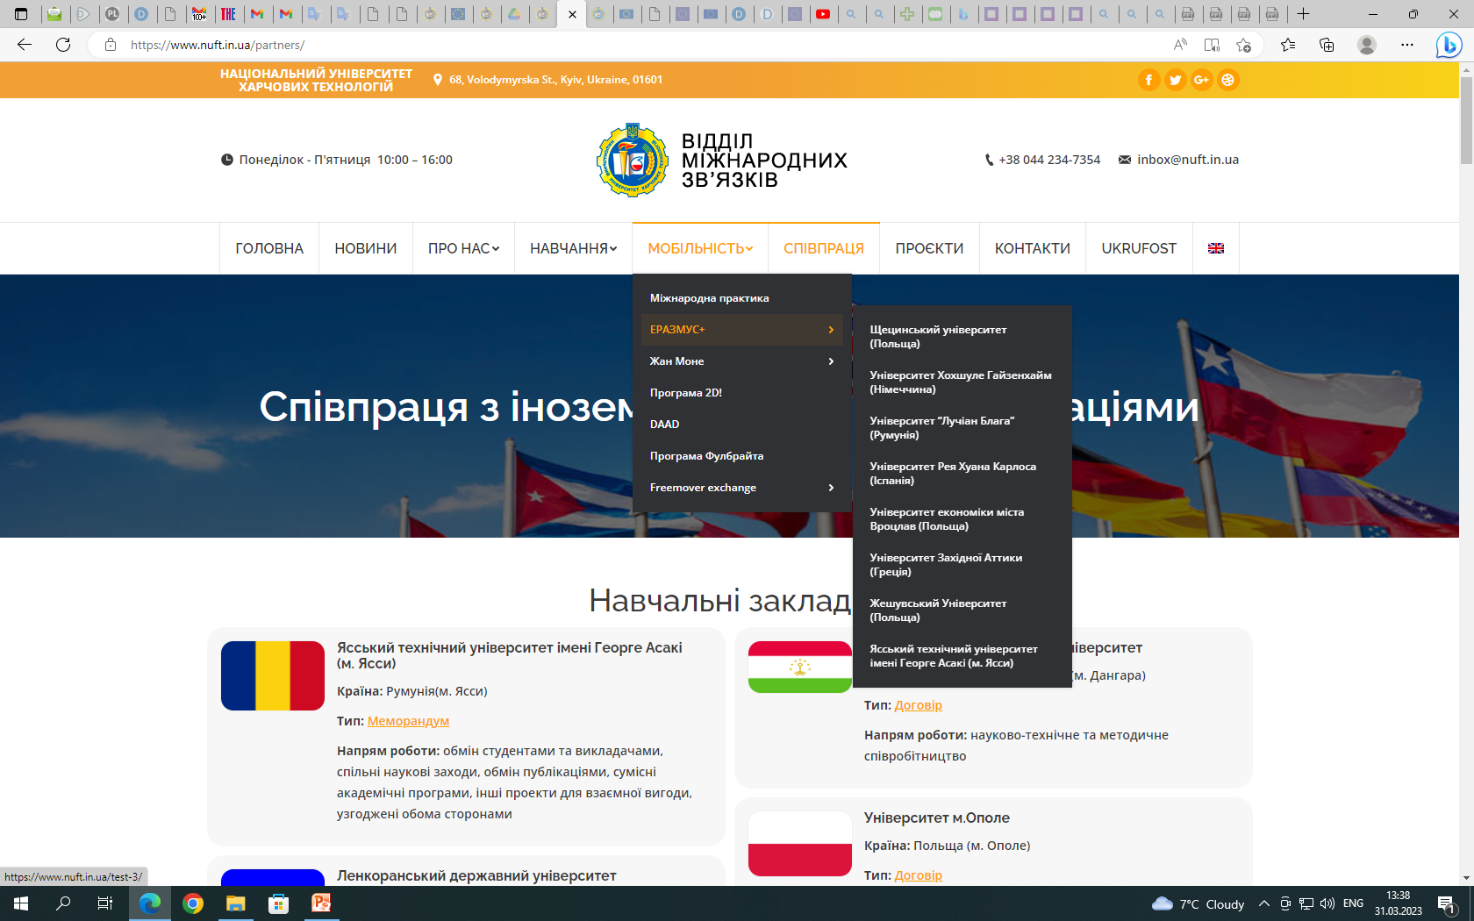
https://www.nuft.in.ua/test-3/

Slide 9

МІЖНАРОДНА МОБІЛЬНІСТЬ: МОЖЛИВОСТІ ТА ПРОБЛЕМИ НАЛЕЖНА ПІДГОТОВКА ДО НАВЧАННЯ В ІНОЗЕМНОМУ УНІВЕРСИТЕТІ
Посилання на посібник

Slide 10

Програми Німецької служби академічних обмінів (DAAD)
Німецька служба академічних обмінів (нім. Deutscher Akademischer Austauschdienst, скор DAAD) – найбільше всенімецького об’єднання на правах громадської організації з підтримки міжнародних академічних обмінів.
Служба, заснована у 1925 році у Гайдельберзі за ініціативою окремих студентів, сьогодні належить до найважливіших організацій сприяння міжнародним обмінам студентами та науковцями.
Програма підтримує країни, що розвиваються, в процесі створення сильних вишів та консультує відповідальних фахівців у сфері освітньої політики, досліджень за кордоном та політики щодо країн, що розвиваються.
Фінансування
Бюджет для стипендій походить переважно з федеральних коштів різних міністерств, передусім Міністерства закордонних справ, Європейського Союзу та підприємств, організацій та урядів іноземних держав. Фінансування може бути довгостроковим або короткостроковим, як, наприклад, стипендія групової поїздки для студентів до Німеччини Studienreisen. Вона триває від 7 до 12 днів. DAAD також має програму «Літні курси у Німеччині для іноземних студентів та випускників», тривалість якої щонайменше 18 днів. З її допомогою можна покращити свої знання з німецької (загальної та фахової) та країнознавства.
Проведення досліджень у одному з німецьких ЗВО із подальшим захистом дисертації в Україні;
Проведення досліджень без подальшого захисту;
Термін – від 1 до 10 місяців
Повна стипендія
Конкурс оголошується щороку з 1 вересня до 20 листопада
Оголошення на сайті DAAD
Детальніше

Slide 11
БАЗОВІ вимоги до аплікантів
Громадянство України
Поточний статус, що відповідає вимогам програми (студент, аспірант, НПП ЗВО)
1
3
Документ про вищу освіту, виданий акредитованим навчальним закладом
Володіння іноземною мовою на рівні B1 (природничі й точні науки), B2 (соціальні й гуманітарні науки)
2
4

Slide 12
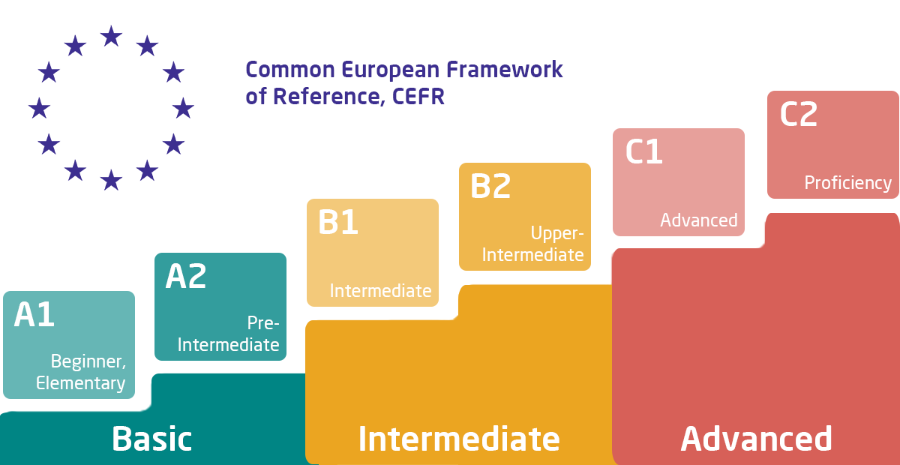
ЗАГАЛЬНОЄВРОПЕЙСЬКІ РЕКОМЕНДАЦІЇ
З МОВНОЇ ОСВІТИ
(CEFR - Common European Framework of Reference for Languages)
A— Елементарний користувач
  A1 — Інтродуктивний, або рівень «Відкриття»
  A2 — Середній, або рівень «Виживання»
B — Незалежний користувач
  B1 — Рубіжний
  B2 — Просунутий
C — Досвідчений користувач
  C1 — Автономний
  C2 — Компетентний

Slide 13

Маю рівень B2, якщо:
Розумію основні ідеї складних текстів на абстрактні і конкретні теми, в тому числі технічні теми, що стосуються моєї спеціалізації;
Розумію принаймні 60% неадаптованого аудіозапису іноземною мовою;
Можу розмовляти доволі побіжно та жваво;
Вмію робити чіткі, детальні повідомлення по широкому колу питань; можу викласти власний погляд на основну проблему, показати переваги та недоліки різних варіантів.

Slide 14

Як визначити свій мовний рівень самостійно?
Тест UEfAP (Using English for Academic Purposes) - http://www.uefap.com/test/
Тест від British Council - http://learnenglish.britishcouncil.org/en/content
Тест DAF - http://deutschtraining.org/deutsch-test/
Тест DELF - Іспити - DELF DALF (https://delfdalf.org/exams/)

Slide 15

Як підтвердити свій рівень володіння іноземною мовою?
Документ | Сфера застосування | Порядок отримання | Обмеження
Міжнародний мовний сертифікат (TOELF, IELTS, DAF, DELF) | Будь-яка грантова програма ЄС і США | Іспити у сертифікованому мовному центрі при відповідній інституції | Термін дії – 2 роки Висока вартість
Рекомендація від домашнього університету, підтверджена рішенням відбіркової комісії | Програми Еразмус+, мобільність в рамках двосторонніх угод | У разі номінації видає відділ міжнародних зв'язків | Термін дії – 1 рік Визнається лише ЗВО-партнерами НУХТ
Довідка від носія мови | Програми фонду Фулбрайта | Співбесіда за формою | Термін дії – 1 рік Потребує додаткової співбесіди

Slide 16

Структура аплікаційного пакету
Скан-копія закордонного паспорту
Довідка з місця навчання/роботи
Копія диплому про вищу освіту (за потреби)
Лист згоди від приймаючої сторони
CV у форматі Europass
Мовний сертифікат
Мотиваційний лист
Рекомендаційний лист
Mobility Activity Plan

Slide 17

Як отримати згоду
приймаючої сторони

Slide 18
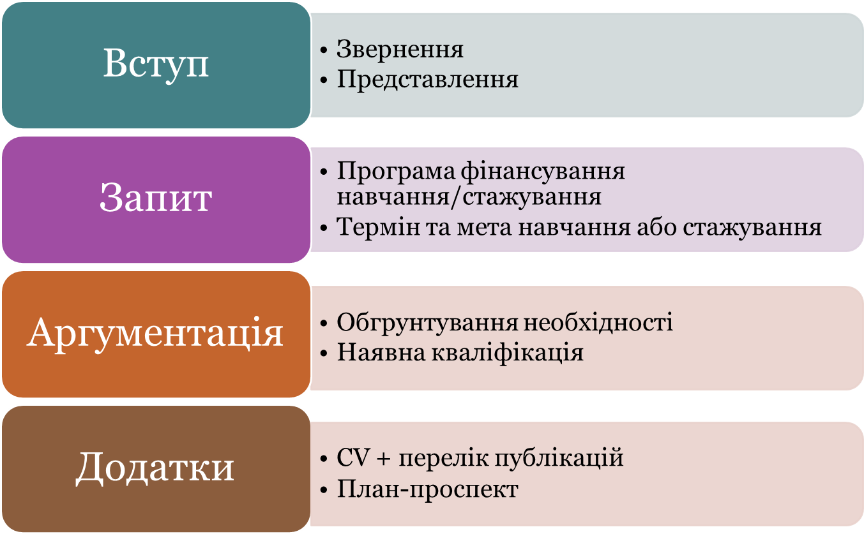
Лист-запит: структура

Slide 19

CV: принципи складання
Складається з урахуванням пріоритетів конкретної грантової програми
Найбільш актуальна інформація – на початку
Лише ті кваліфікації, що мають документальне підтвердження
Приклади навичок та вмінь
Навички, сертифікати, нагороди, публікації, релевантні темі стажування
Максимальний обсяг – 2 аркуші

Slide 20

CV у форматі EUROPASS
Особисті дані
Досвід роботи
Наявна освіта
Мовні компетенції
Навички та вміння
Сертифікати й нагороди
Основні публікації

Slide 21

Які навички та вміння потрібні науковцю?

Slide 22


Slide 23
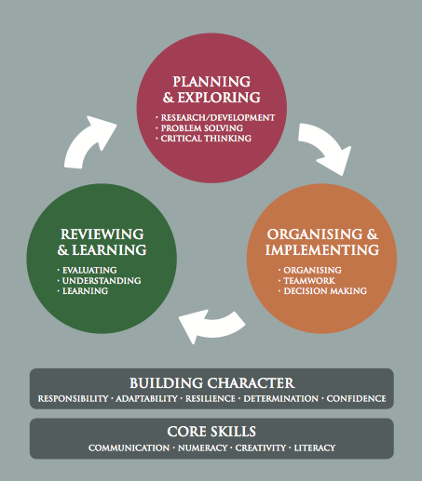
Sheffield Skills Framework
Базові навички:
комунікація;
математична грамотність;
загальна грамотність;
творче мислення
Особистісні навички:
відповідальність,
адаптивність,
стресоусталеність,
цілеспрямованість,
впевненість
Спеціальні навички:
освітні;
дослідницькі;
організаційні

Slide 24
Мотиваційний лист: структура
Мотивація
Вибір теми, обгрунтування мети й завдань
Вибір місця стажування
Наявна кваліфікація
Особистісні якості

Slide 25

Мотиваційний лист:
найчастіші помилки
Надто глобальна мета
Вказані завдання неможливо виконати у термін, передбачений стажуванням
Кваліфікація не відповідає темі стажування
Повністю ігнорується особистісний фактор: як саме стажування сприяє розвитку апліканта?
Хаотична структура
Замалий/завеликий обсяг

Slide 26

Що робити після повернення?
Надати в університет всю звітність про мобільність
Аспірант/Науковець
Стажування
Наукове:
Сертифікат про стажування
Мовне: мовний сертифікат
Навчання
Транскрипт балів ECTS
Здобувач

Slide 27

Корисні посилання
Europass: http://europass.cedefop.europa.eu/documents/curriculum-vitae
Мотиваційні листи (шаблони та зразки): http://motivationalletter.com/

Slide 28

Thanks!
Any questions?
You can find me at
volovik@nuft.edu.ua

